Slide 1
Programlama Dilleri Proje Kodları ve proje arayüzü
2017-2021 beş yılın çıkmış Tyt-Yks matematik kapsamında sorulan sorular için bu soruları sistematik çözümünü gerçekleştiren bir programlama dilinin kodlarını ve proje arayüzünü oluşturduk.

Slide 2
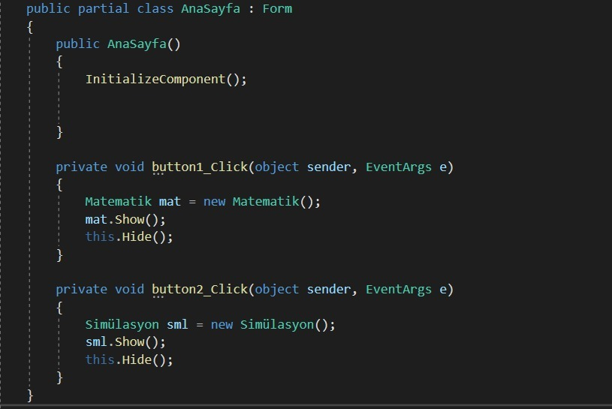
Aşağıdaki kod parçacıkları ile program arayüzümüz açıldığında hangi butona basarsak o sayfaya (forma) gideceğini tanımlamış oluruz.

Slide 3
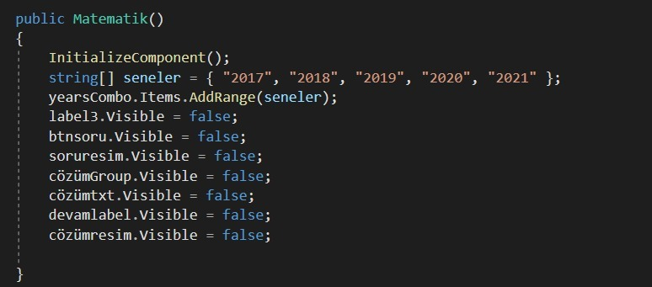
TYT-YKS Matematik formunda yılları seçerken kullanılan combobox seçim butonuna yılların eklenmesi ve diğer alanların
görünürlülüğünün kapatılması sağlanır.

Slide 4
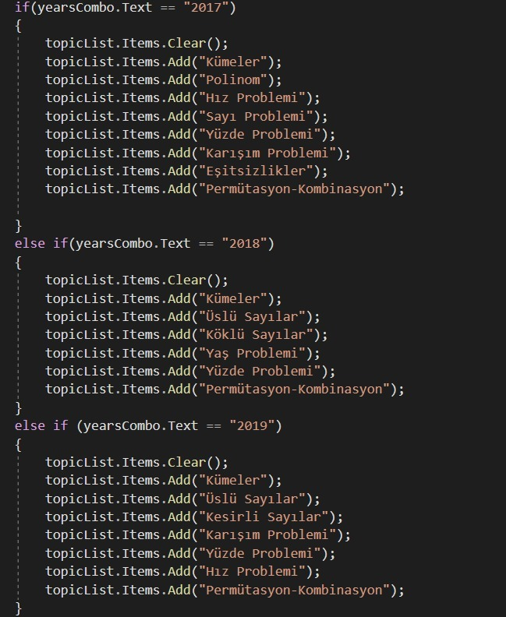
Aşağıda görmüş olduğumuz kod parçacıkları ise seçilen yıla (2017-2018-2019-2021) göre hangi konuların ekleneceğidir.

Slide 5
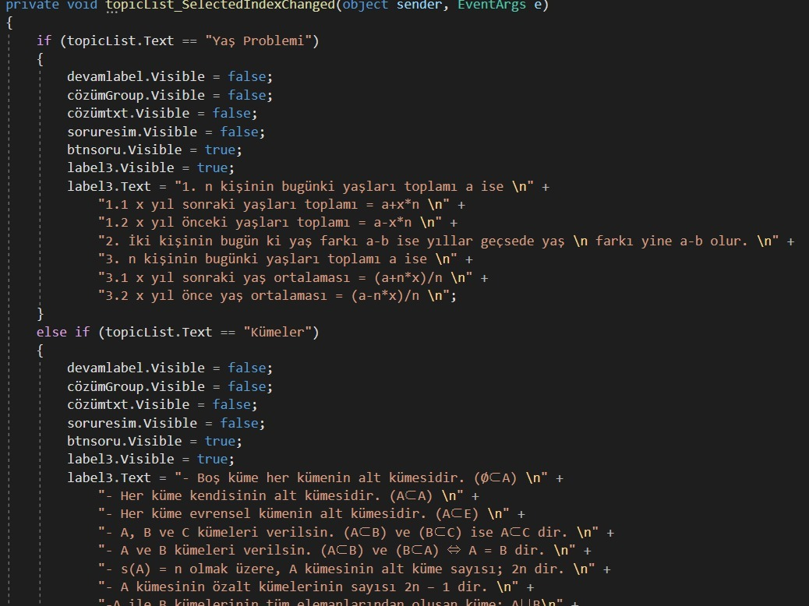
Seçilen konuya göre bileşenler Groupbox’ın görünür olması ve ortak bileşenlerin, formüllerin yazılması

Slide 6
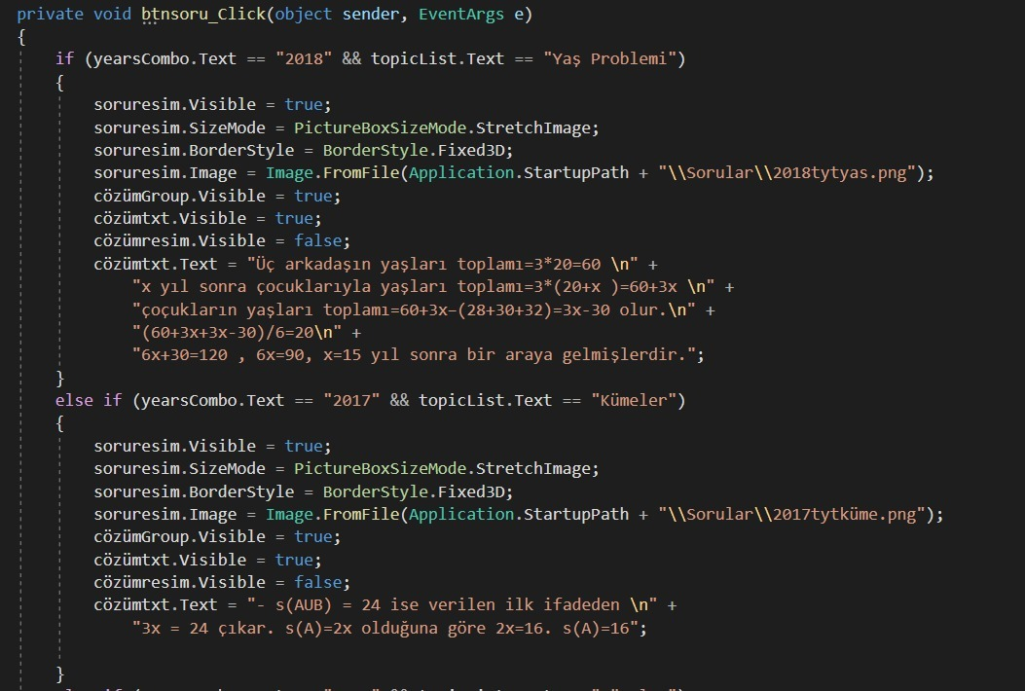
Yıl ve Problem çeşidi seçildikten sonra Soruyu gör butonuna bastığımızda sorunun ve çözümünün ekrana geldiği işlemini yapar.

Slide 7
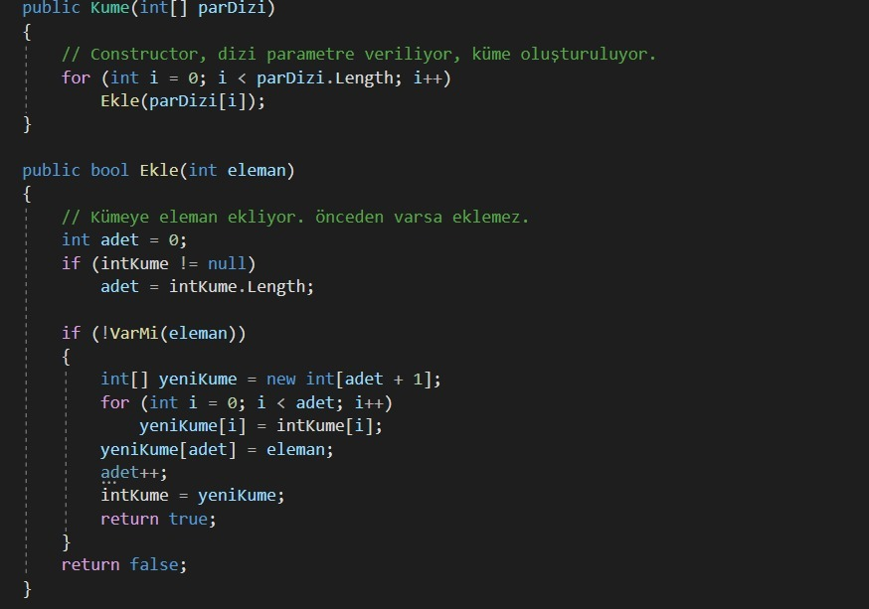
Küme sınıfının oluşturulması ve kümeye eleman eklenmesi işlemidir.

Slide 8
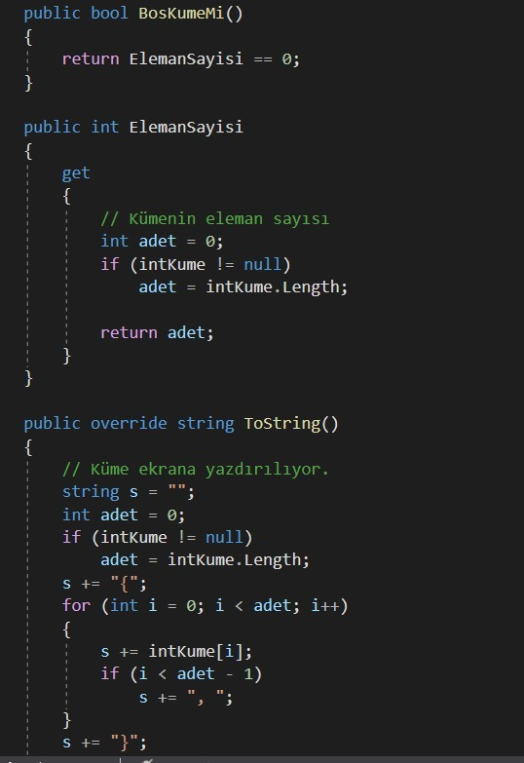
Kümenin boş olup olmadığının kontrolü ve ekrana yazdırılması işlemleri.

Slide 9
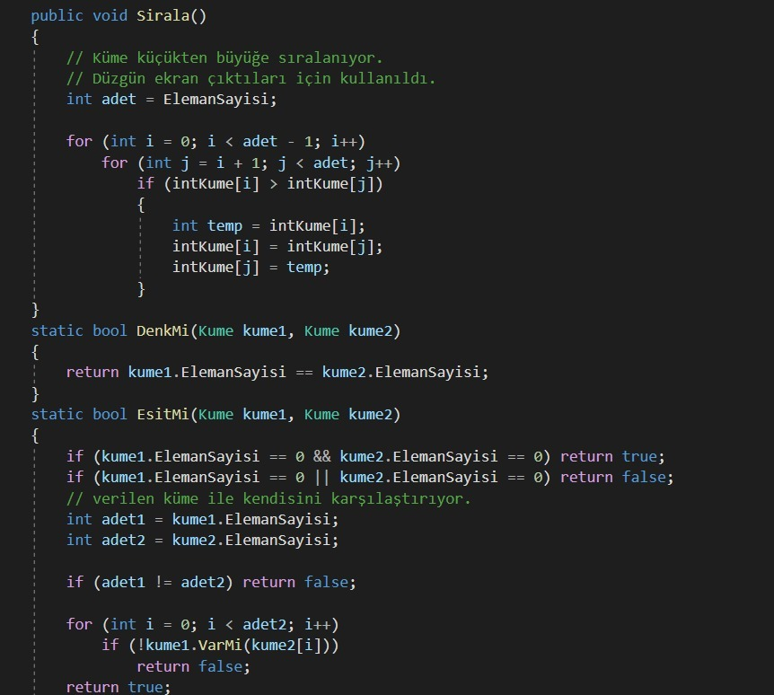
Kümenin sıralanması ve eşit mi denk mi kontrolünün sağlanması.

Slide 10
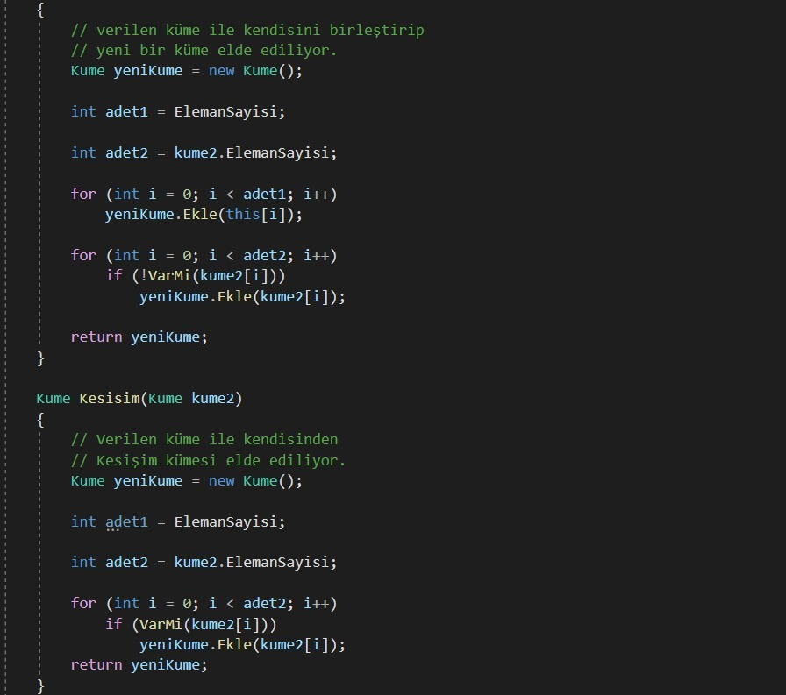
Kümelerin Birleştirilmesi ve kesişimlerinin bulunması

Slide 11
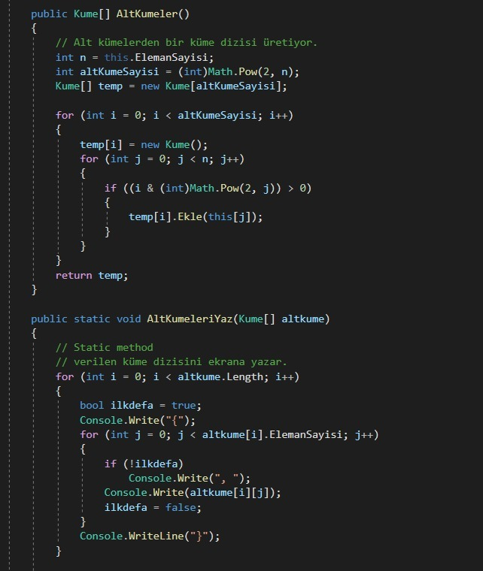
Alt kümelerin oluşturulması ve Ekrana yazılması işlemi

Slide 12
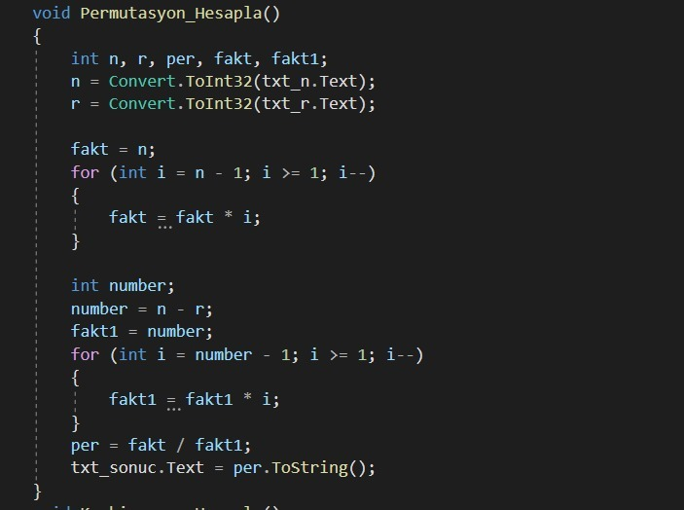
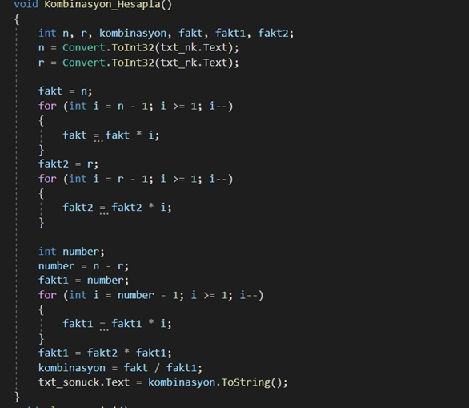
Antreman formunda kombinasyon hesaplama
Kominasyon hesaplama

Slide 13
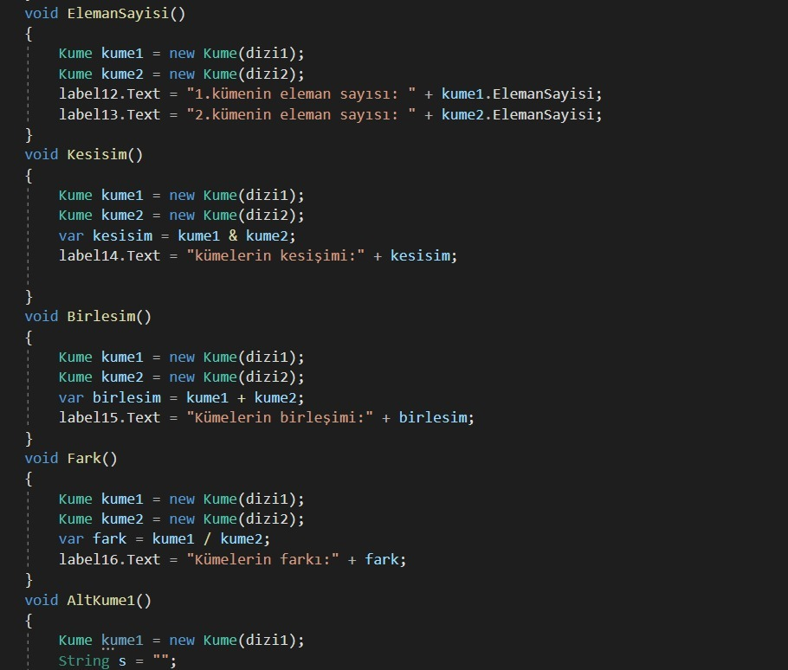
Küme gropupbox’ında kümelerin sonuçlarının yazılması işlemidir.

Slide 14
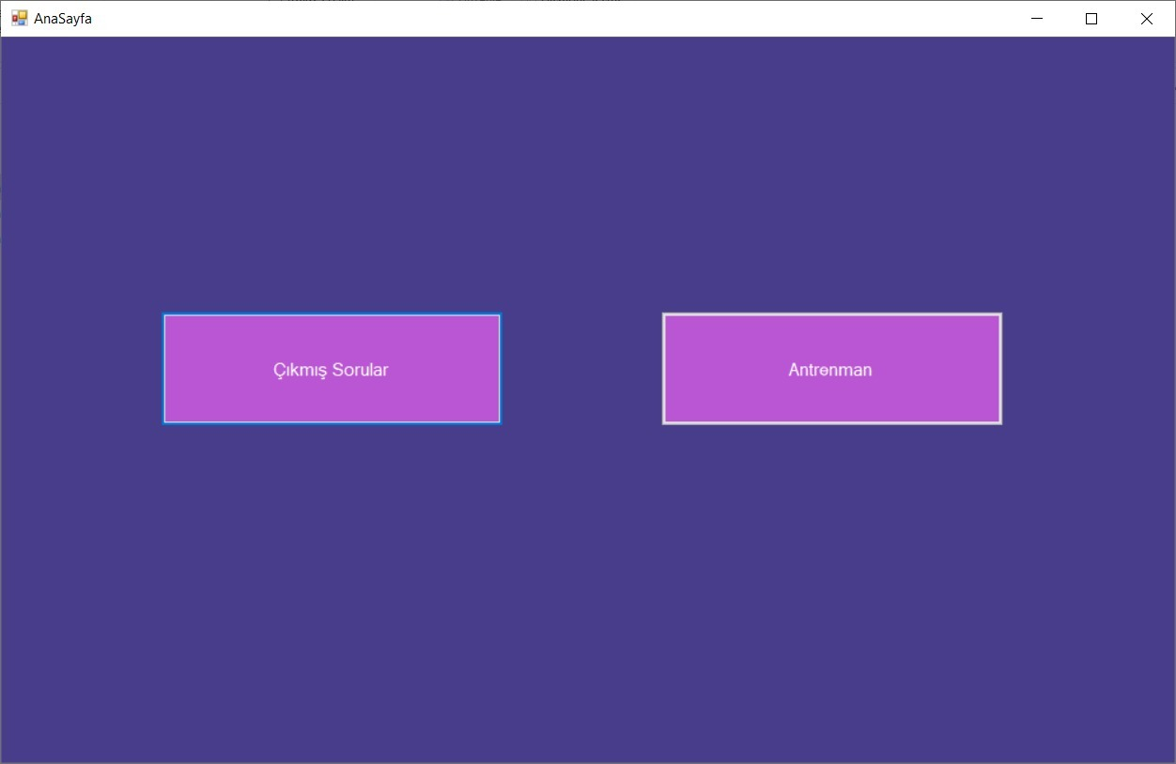
Program arayüzü
Etkin bir arayüz ile beraber üç katmanlı uygulamamızın veritabanı, web hizmeti ile gerçek bir program geliştirmeye çalıştık.
C# dilini kullanarak yazdığımız programımızda veri yönetimi olarak kullanıcı arabirimi işlem ve veri yönetimi yolunu izledik.

Slide 15
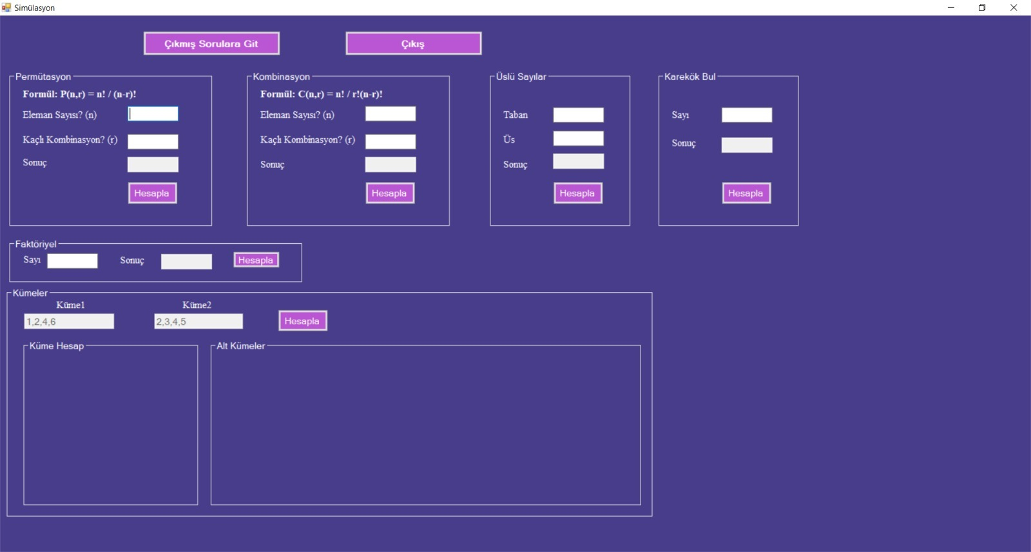

Slide 16
